Slide 1
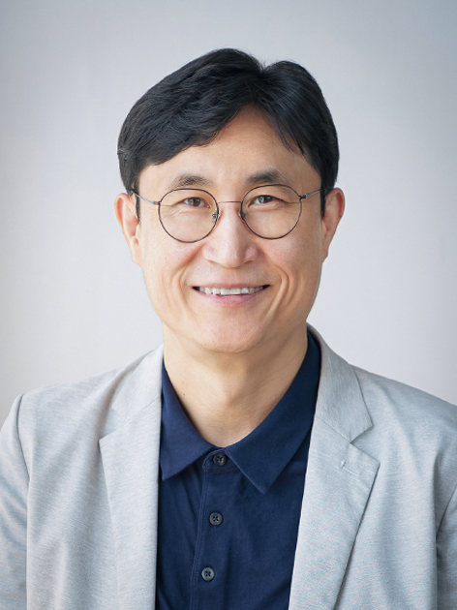
소 속 : 성균관대학교 소프트웨어학과
연 구 실 : 성균관대학교 N센터 86409호
E-mail : yjko@skku.edu
홈페이지 : http://nlp.skku.edu/
성명 : 고영중

